Slide 1
Iemesli atšķirībām darba samaksā sievietēm un vīriešiem jeb kā mūs ietekmē stereotipi
Asoc.prof. Marita Zitmane
Latvijas Universitāte

Slide 2
Iemesls:
Vadošos amatos ir vairāk vīriešu nekā sieviešu.
Iemesls:
Aprūpes pienākumu un nepilna laika nodarbinātības nevienlīdzīga sadale.
Iemesls:
Sievietes strādā zemāk apmaksātās lomās un nozarēs.
Iemesls:
Sievietēm par to pašu darbu maksā mazāk nekā vīriešiem.

Slide 3
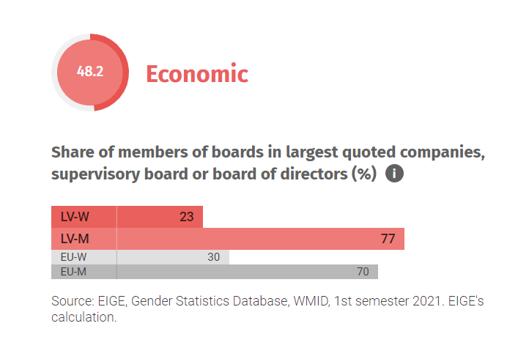
Problēmas pamatā ir pieņēmums, ka augstākā līmeņa darbiem “dabiski” ir vajadzīgas ilgas stundas un pastāvīga pieejamība, un tāpēc tos nevar veikt elastīgi vai nepilnā darba laikā.

Slide 4
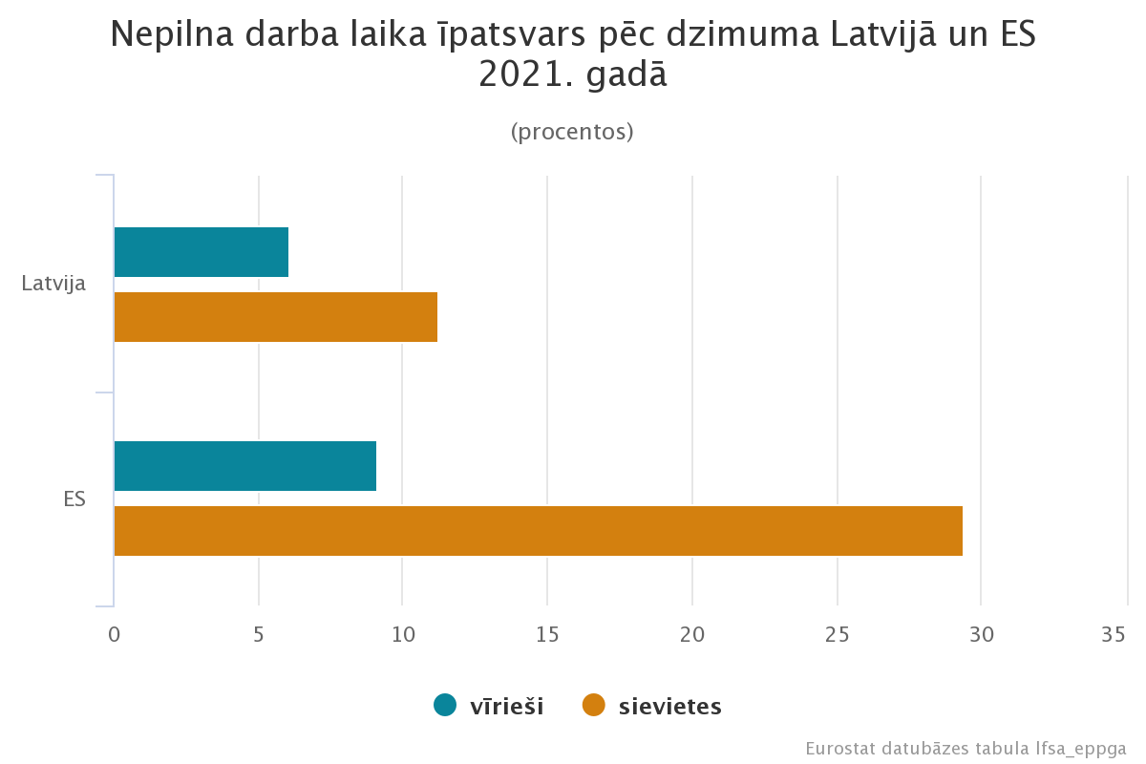
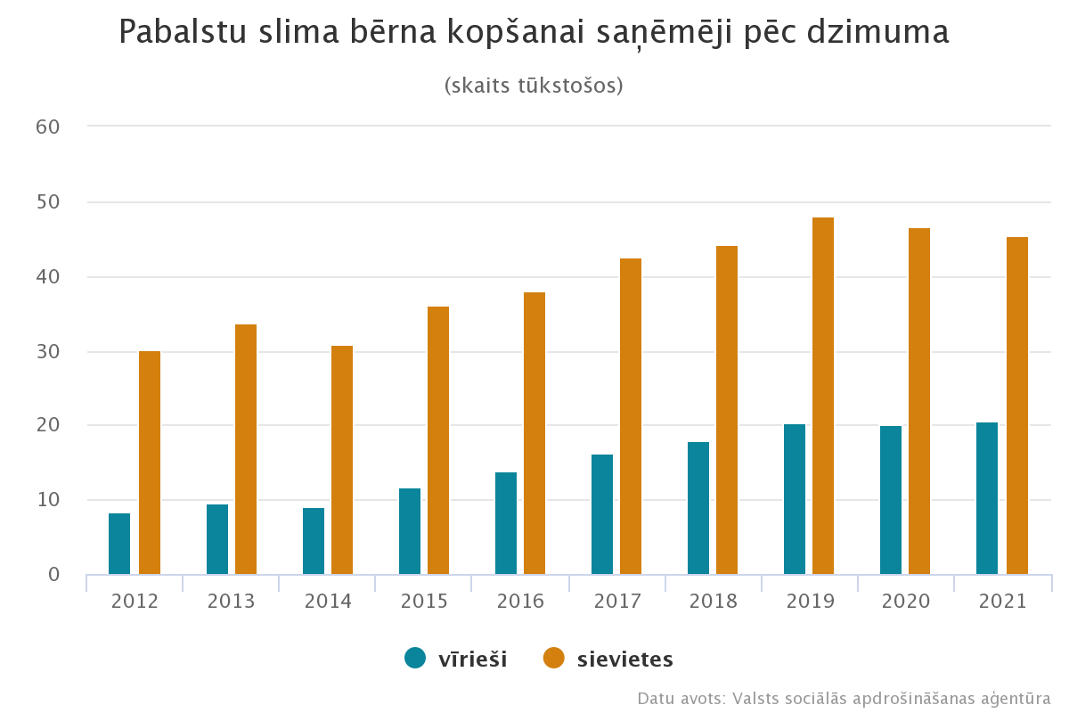
Atalgojuma atšķirības starp dzimumiem palielinās pēc bērna piedzimšanas, un līdz pirmā bērna 20 gadu vecuma sasniegšanas brīdim, sieviešu stundas alga ir aptuveni par trešdaļu zemāka nekā vīriešu.
Nepilna laika un pilnas slodzes algota darba īpatsvara atšķirības starp dzimumiem veido vairāk nekā pusi no gender pay gap, īpaši augsti izglītoto vidū.

Slide 5
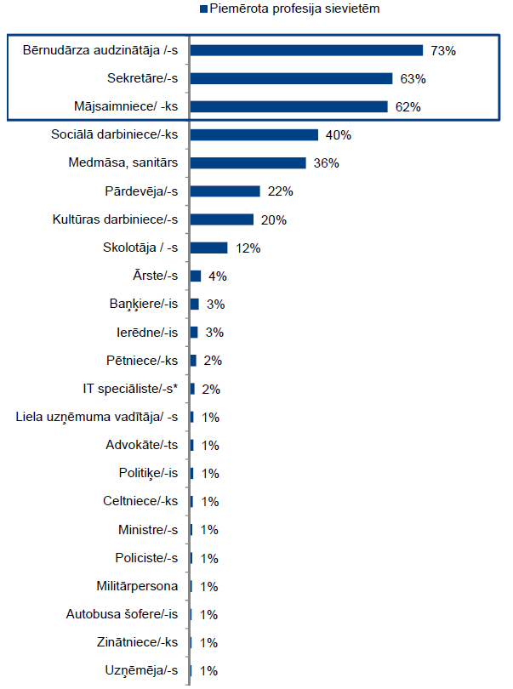
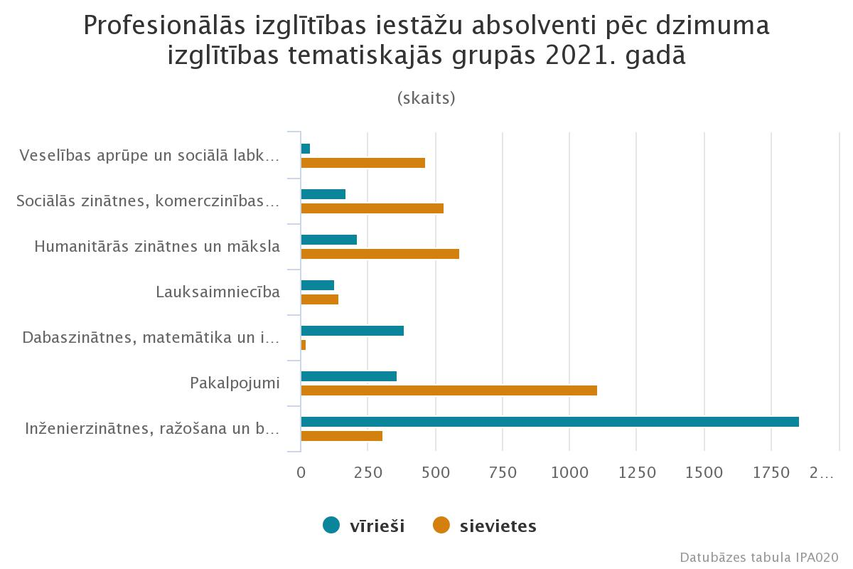
Daudzas no zemāk atalgotajām profesijām ir tās, kuras tradicionāli veic sievietes, un tām ir vajadzīgas prasmes, kas tradicionāli tiek uzskatītas par “sievišķīgām”, piemēram, cilvēku prasmes un aprūpes prasmes.

Slide 6
Vīrieši vidēji nopelna par 10% vairāk nekā sievietes līdzvērtīgā amatā. (CV-online pētījums 2019.gadā)
Salīdzinājums ir balstīts uz identiskiem faktoriem – līdzvērtīga amata pozīcija, darba slodze, darbinieka pieredze, izglītība un prasmes.
Vienlīdzīga atalgojuma problēma ir (ne)diskriminācijas problēma: vīriešiem un sievietēm maksā dažādi par viena un tā paša darba veikšanu

Slide 7
Aizspriedumi, sabiedrības pieņēmumi un dzimtes stereotipi veicina vīriešu un sieviešu darba samaksas atšķirības

Slide 8
Paldies!

